Slide 1
El Medio es el Masage
Dafne a. cerdán mendoza
Yamily villagómez de león

Slide 2
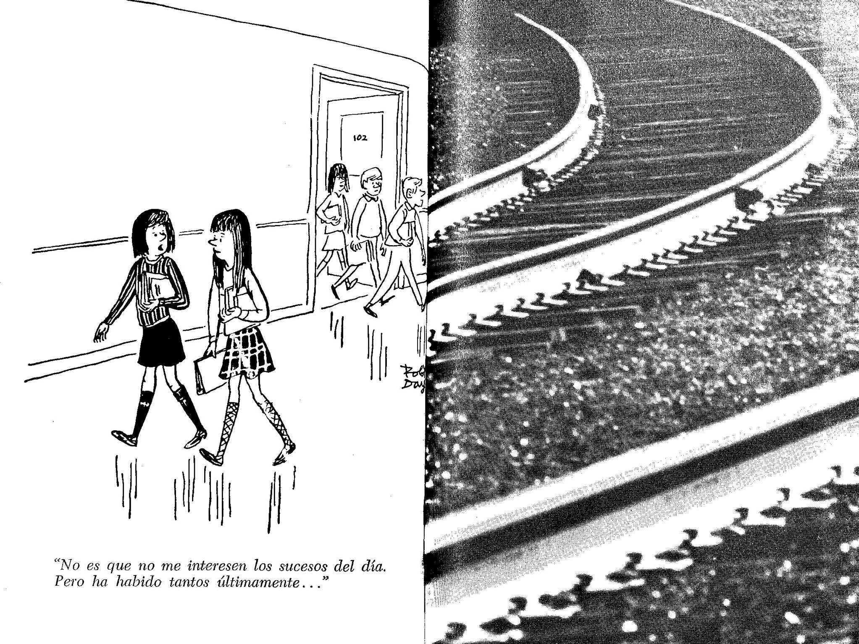
“Las sociedades siempre han sido moldeadas
más por la índole de los medios con que se
comunican los hombres que por el contenido
mismo de la comunicación”

Slide 3
“No se puede sobrevivir si uno enfoca
su ambiente, el drama social, desde un
punto de vista fijo, inmutable: la estúpida
respuesta reiterativa ante lo que no se percibe.”

Slide 4
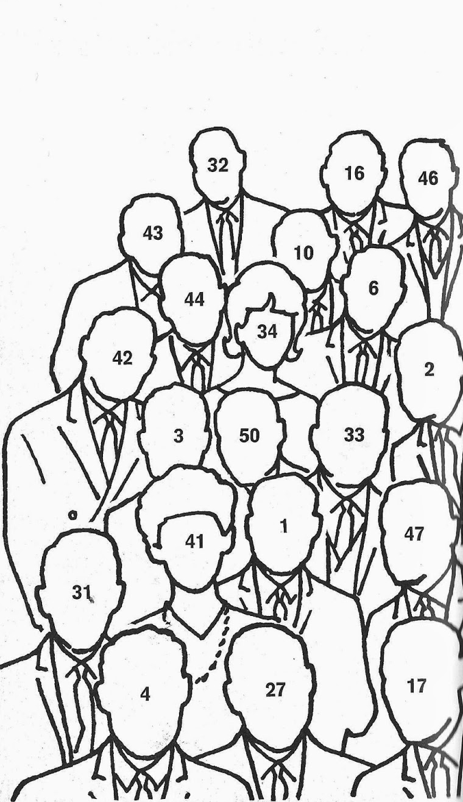
“Por desgracia, muchos programas bien
intencionados de reforma política que
procuran aliviar los sufrimientos causados
por la desocupación revelan ignorancia
de la verdadera naturaleza de la influencia
de los medios.”

Slide 5
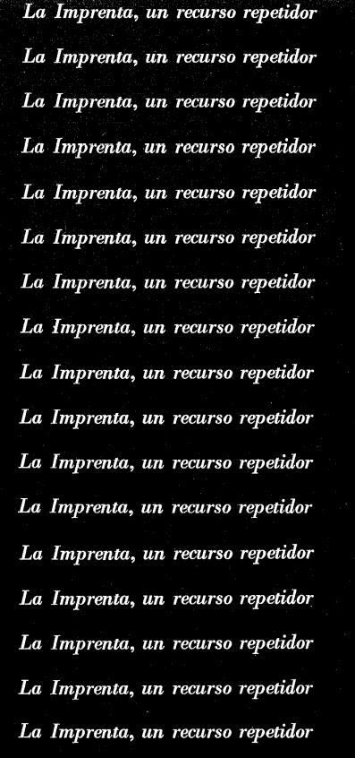
“Ninguna comprensión de un cambio social
y cultural es posible cuando no se conoce la
manera en que los medios funcionan de
ambiente.”

Slide 6

“El espacio visual es uniforme, continuo y ligado.
El hombre racional de nuestra cultura occidentales
un hombre visual. El hecho de que la mayor parte
de la experiencia consciente contenga poca visualidad
pasa desapercibido para él.”

Slide 7
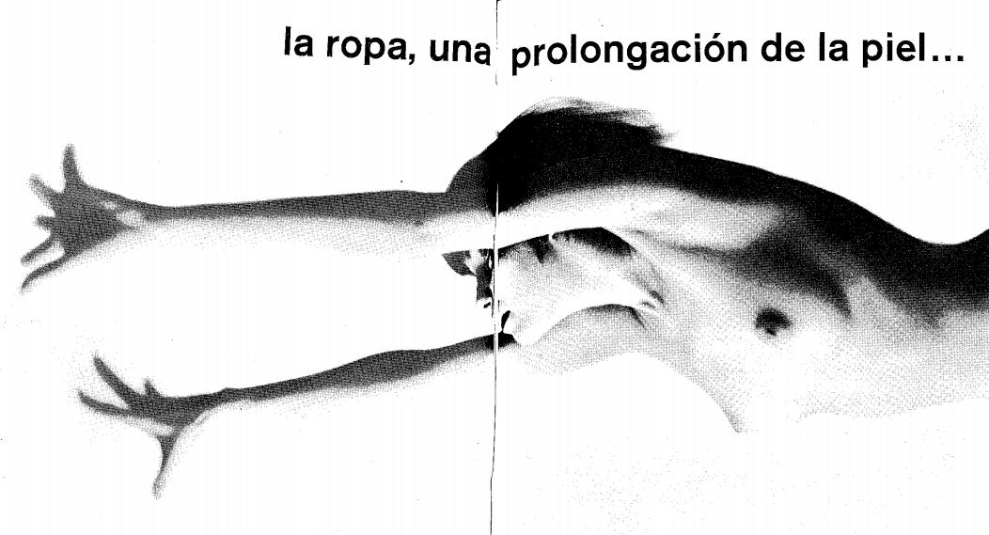
“La imprenta, un recurso repetidor proporcionó la
primera mercancía uniformemente repetible, la
primera línea de montaje: la producción en masa.”

Slide 8
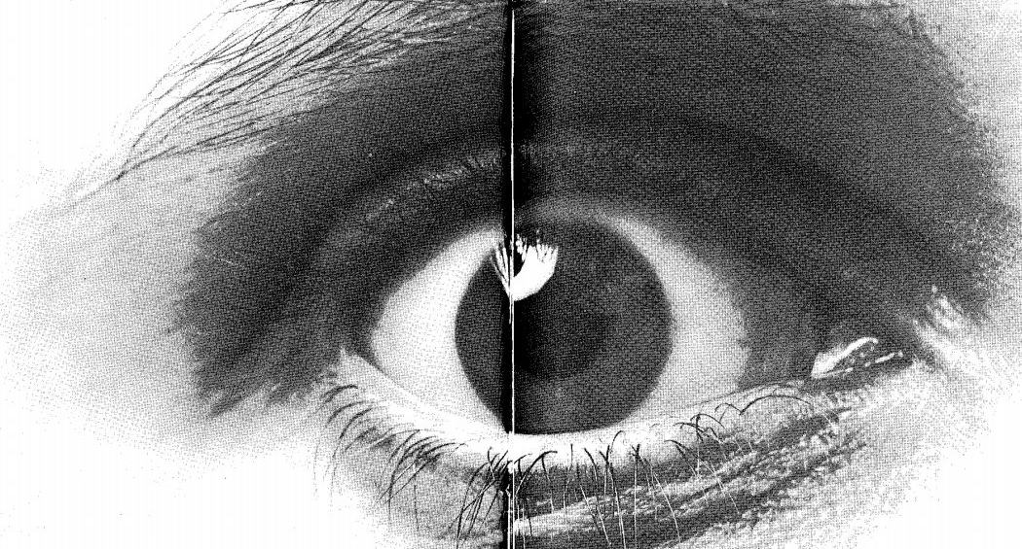
“El arte, o traducción gráfica de una cultura, es modelado
por la manera de percibir el espacio.”

Slide 9
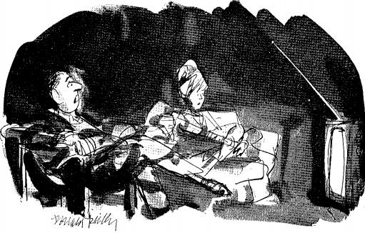
“Los ambientes
no constituyen
envolturas
pasivas sino,
más bien,
procesos activos
invisibles.”

Slide 10
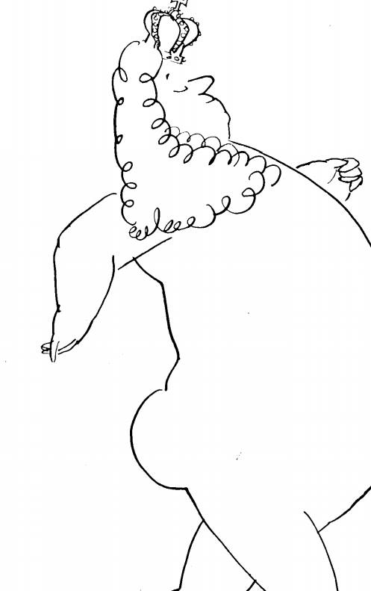
“Los ambientes son invisibles. Sus reglas
fundamentales, su estructura penetrante
y sus patrones generales eluden la
percepción fácil.”

Slide 11
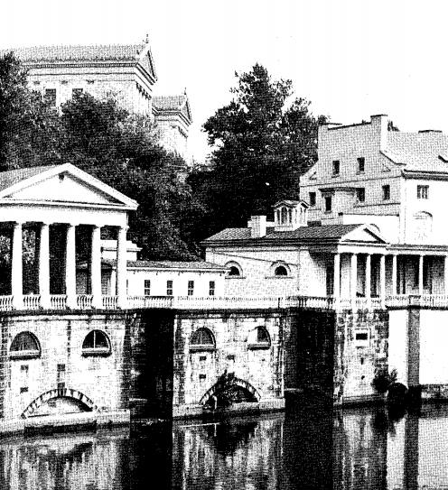
“Las obras de Abastecimiento de Agua de Fairmount, en Filadelfia, Pensilvania. Le imponemos la forma de lo viejo al contenido de lo nuevo. La enfermedad subsiste.”

Slide 12
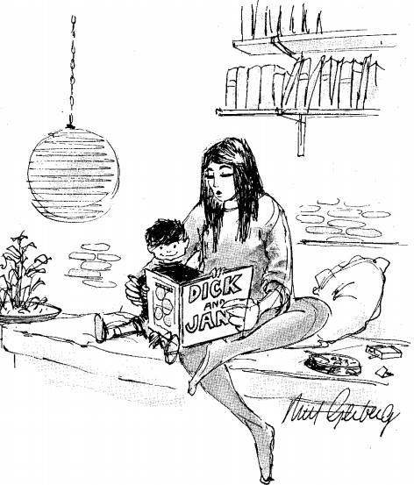
“El poeta, pintor, detective particular…
todo aquel que aguza nuestra percepción,
tiende a ser antisocial: rara vez “bien
adaptado”.

Slide 13
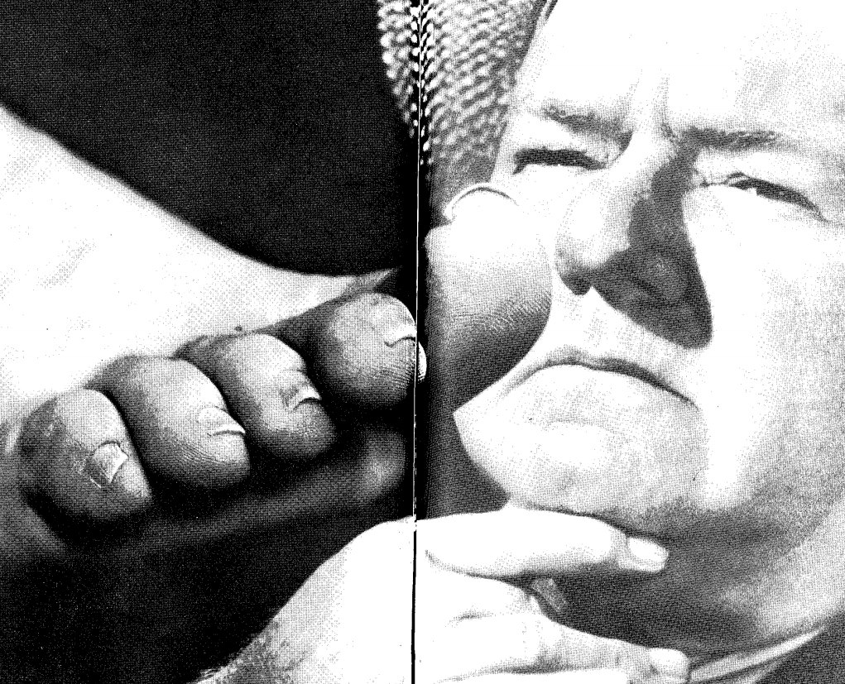
“El humor como sistema de comunicación y como sonda de nuestro ambiente nos brinda la más atrayente de las herramientas ambientales.”
13.- “Muchas de nuestras instituciones sofocan toda la experiencia natural directa de la juventud, que reacciona con placer.”

Slide 14
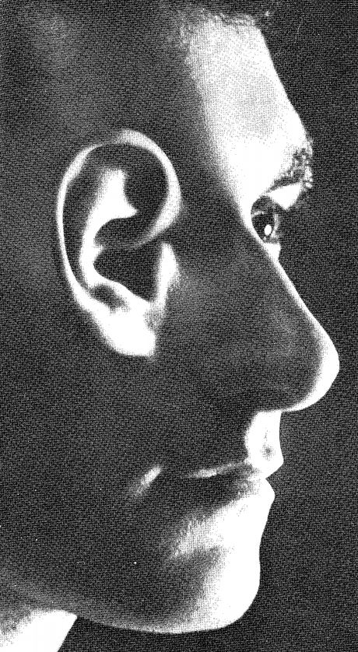
“El oído no favorece ningún “punto de vista”
especial. El sonido nos envuelve.”

Slide 15
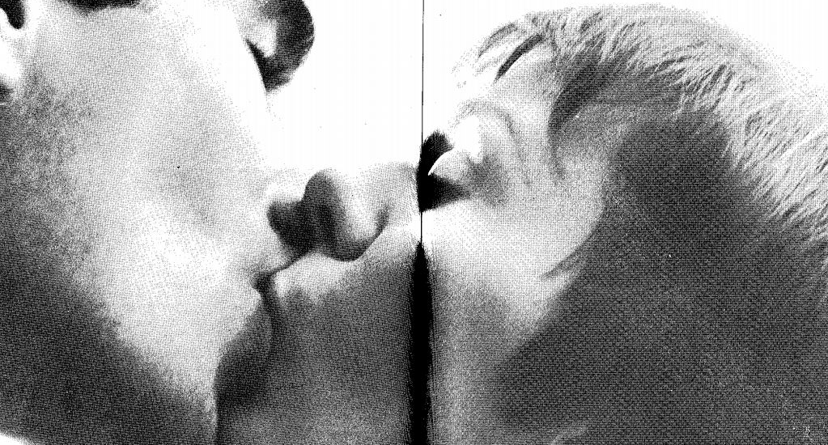
“La generación de la televisión es un ceñudo
racional… El niño es más severo, más devoto.”

